Slide 1
Maximum Classifier Discrepancy for Unsupervised Domain Adapation
Maximize discrepancy between two classifiers' outputs
报告人 ：孙浩然
南京大学计算机科学与技术系
2020年12月1日

Slide 2
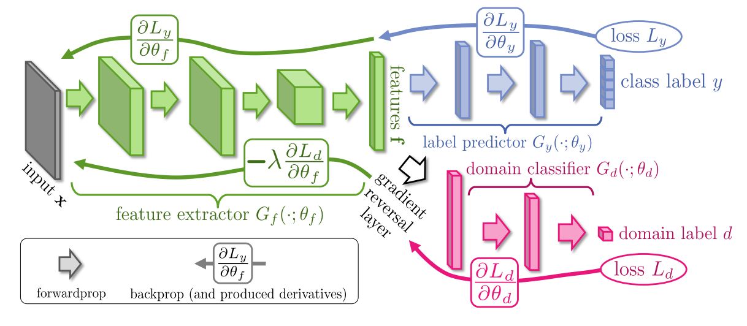
Motivation
Previous Method
●discriminator&feature generator
●生成器拉近两域分布，共享一个分类器
Notes:
城镇化是现代化的核心内容，一方面可以有效解决 “三农”问题，另一方面也能推动区域协调发展，而且还是扩大内需和促进产业升级的重要抓手。
但是，由于过去的传统的城镇化“重城轻乡”、“重工轻农”，城乡分割严重，农村的萧条与大城市病并存，过度消耗资源过破坏环境，不注重可持续发展。所以党和政府提出了开展“新型城镇化”建设。
各位领导都是这方面的专家，关于什么是新型城镇化，我就不在介绍了。

Slide 3
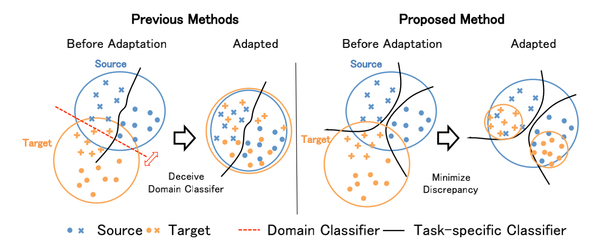
Motivation
Problems
●没有考虑任务特异性的决策边界
●不同域的特征分布不能完全对齐
Notes:
城镇化是现代化的核心内容，一方面可以有效解决 “三农”问题，另一方面也能推动区域协调发展，而且还是扩大内需和促进产业升级的重要抓手。
但是，由于过去的传统的城镇化“重城轻乡”、“重工轻农”，城乡分割严重，农村的萧条与大城市病并存，过度消耗资源过破坏环境，不注重可持续发展。所以党和政府提出了开展“新型城镇化”建设。
各位领导都是这方面的专家，关于什么是新型城镇化，我就不在介绍了。

Slide 4
Contributions
研究贡献
●A novel adversarial training method that tries to align the distribution of a target domain by considering task-specific decision boundaries.
●Evaluated on various tasks:
digit classification, object classification, and semantic
segmentation.
Notes:
城镇化是现代化的核心内容，一方面可以有效解决 “三农”问题，另一方面也能推动区域协调发展，而且还是扩大内需和促进产业升级的重要抓手。
但是，由于过去的传统的城镇化“重城轻乡”、“重工轻农”，城乡分割严重，农村的萧条与大城市病并存，过度消耗资源过破坏环境，不注重可持续发展。所以党和政府提出了开展“新型城镇化”建设。
各位领导都是这方面的专家，关于什么是新型城镇化，我就不在介绍了。

Slide 5
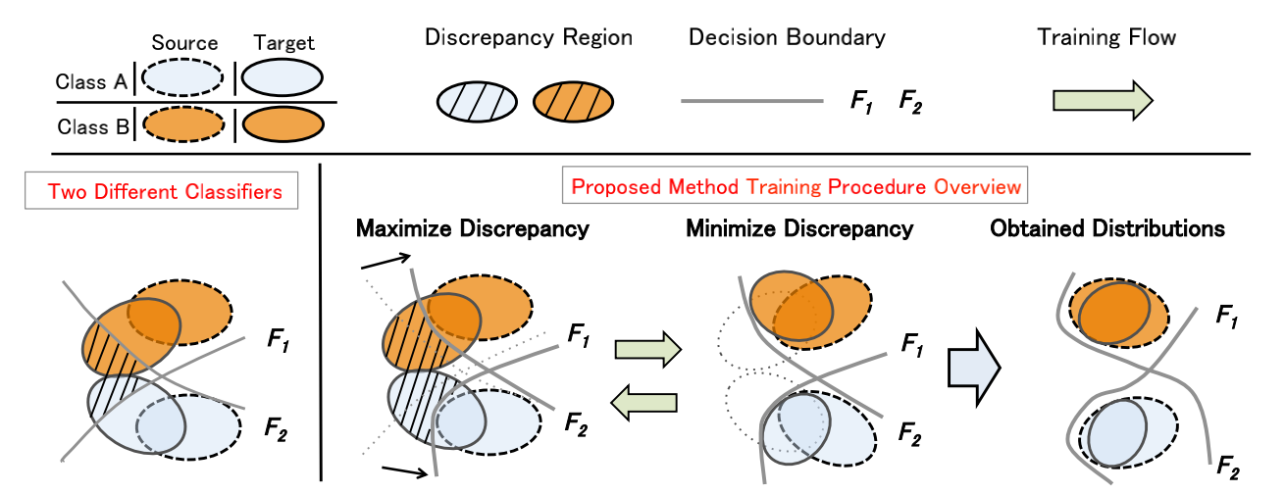
Method
Overall Idea
●How to detect target samples far from the support？
●Key idea——Discrepancy：Disagreement of classifiers on the prediction for target samples
●拟合残差比拟合恒等映射容易
●学习输出结果与输入的差值
Notes:
城镇化是现代化的核心内容，一方面可以有效解决 “三农”问题，另一方面也能推动区域协调发展，而且还是扩大内需和促进产业升级的重要抓手。
但是，由于过去的传统的城镇化“重城轻乡”、“重工轻农”，城乡分割严重，农村的萧条与大城市病并存，过度消耗资源过破坏环境，不注重可持续发展。所以党和政府提出了开展“新型城镇化”建设。
各位领导都是这方面的专家，关于什么是新型城镇化，我就不在介绍了。

Slide 6
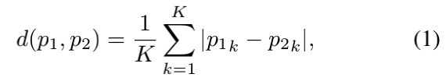
Method
Discrepancy Loss
●The choice for L1-distance is based on the Theorem
●Experimentally found that L2-distance does not work well
Notes:
城镇化是现代化的核心内容，一方面可以有效解决 “三农”问题，另一方面也能推动区域协调发展，而且还是扩大内需和促进产业升级的重要抓手。
但是，由于过去的传统的城镇化“重城轻乡”、“重工轻农”，城乡分割严重，农村的萧条与大城市病并存，过度消耗资源过破坏环境，不注重可持续发展。所以党和政府提出了开展“新型城镇化”建设。
各位领导都是这方面的专家，关于什么是新型城镇化，我就不在介绍了。

Slide 7
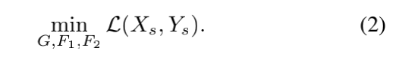
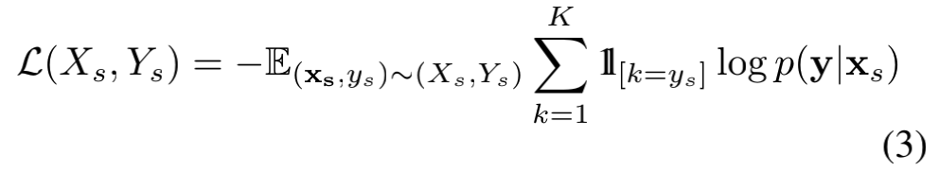
Method
Training step A
●Train both classifiers and generator to classify the source samples correctly
●Train the networks to minimize softmax cross entropy
Notes:
城镇化是现代化的核心内容，一方面可以有效解决 “三农”问题，另一方面也能推动区域协调发展，而且还是扩大内需和促进产业升级的重要抓手。
但是，由于过去的传统的城镇化“重城轻乡”、“重工轻农”，城乡分割严重，农村的萧条与大城市病并存，过度消耗资源过破坏环境，不注重可持续发展。所以党和政府提出了开展“新型城镇化”建设。
各位领导都是这方面的专家，关于什么是新型城镇化，我就不在介绍了。

Slide 8
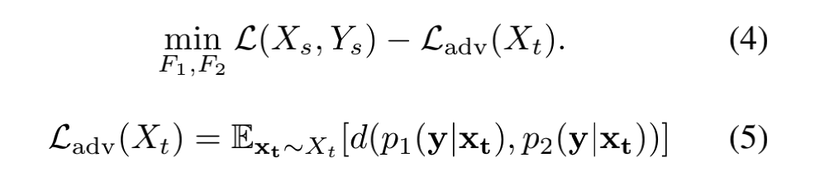
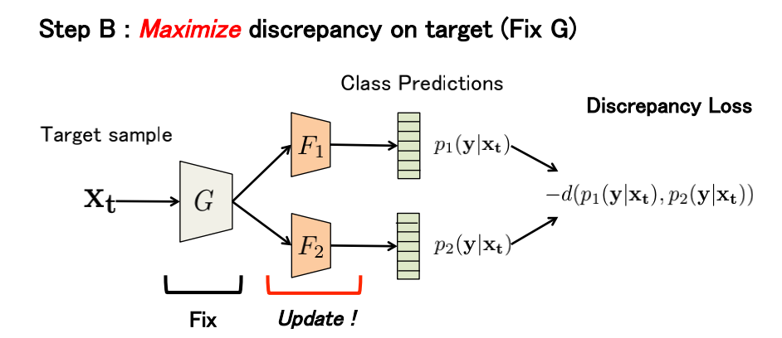
源域分类loss
Method
Training step B
● Train the classifiers (F1, F2) as a discriminator for a fixed generator (G)
Notes:
城镇化是现代化的核心内容，一方面可以有效解决 “三农”问题，另一方面也能推动区域协调发展，而且还是扩大内需和促进产业升级的重要抓手。
但是，由于过去的传统的城镇化“重城轻乡”、“重工轻农”，城乡分割严重，农村的萧条与大城市病并存，过度消耗资源过破坏环境，不注重可持续发展。所以党和政府提出了开展“新型城镇化”建设。
各位领导都是这方面的专家，关于什么是新型城镇化，我就不在介绍了。

Slide 9
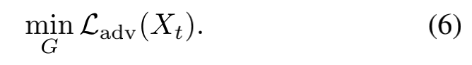
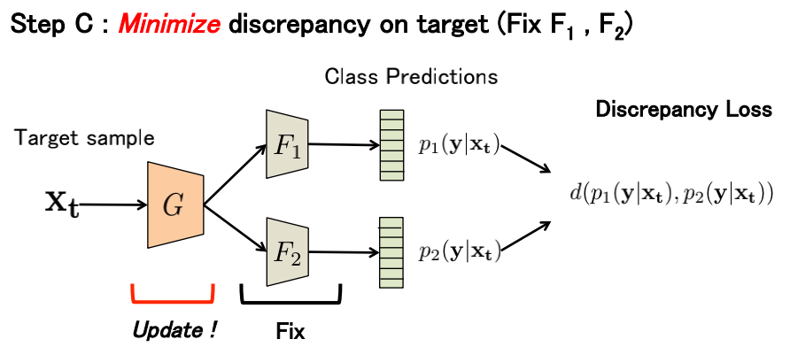
Method
Training step C
●Train the generator to minimize the discrepancy for fixed classifiers
●the order of the three steps is not important
Notes:
城镇化是现代化的核心内容，一方面可以有效解决 “三农”问题，另一方面也能推动区域协调发展，而且还是扩大内需和促进产业升级的重要抓手。
但是，由于过去的传统的城镇化“重城轻乡”、“重工轻农”，城乡分割严重，农村的萧条与大城市病并存，过度消耗资源过破坏环境，不注重可持续发展。所以党和政府提出了开展“新型城镇化”建设。
各位领导都是这方面的专家，关于什么是新型城镇化，我就不在介绍了。

Slide 10
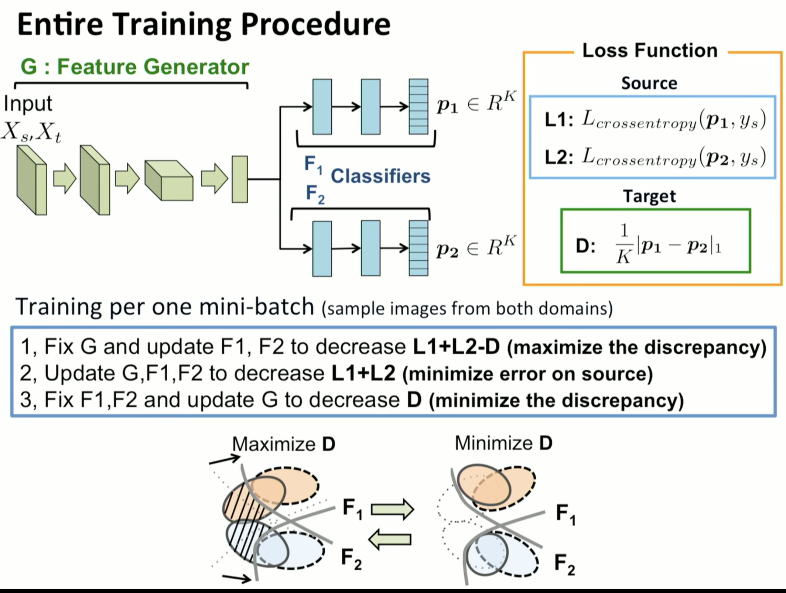
Method
Notes:
城镇化是现代化的核心内容，一方面可以有效解决 “三农”问题，另一方面也能推动区域协调发展，而且还是扩大内需和促进产业升级的重要抓手。
但是，由于过去的传统的城镇化“重城轻乡”、“重工轻农”，城乡分割严重，农村的萧条与大城市病并存，过度消耗资源过破坏环境，不注重可持续发展。所以党和政府提出了开展“新型城镇化”建设。
各位领导都是这方面的专家，关于什么是新型城镇化，我就不在介绍了。

Slide 11
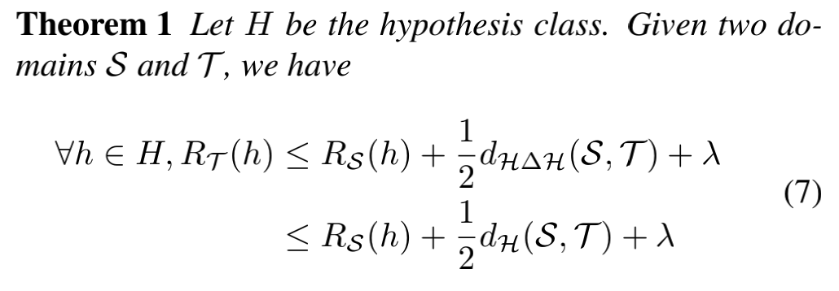
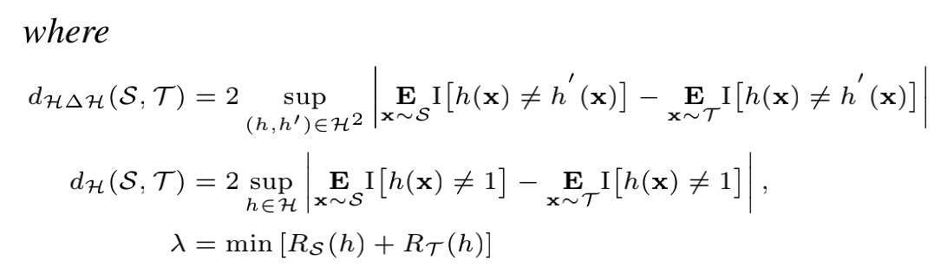
Method
Theoretical Insight
very low
Notes:
城镇化是现代化的核心内容，一方面可以有效解决 “三农”问题，另一方面也能推动区域协调发展，而且还是扩大内需和促进产业升级的重要抓手。
但是，由于过去的传统的城镇化“重城轻乡”、“重工轻农”，城乡分割严重，农村的萧条与大城市病并存，过度消耗资源过破坏环境，不注重可持续发展。所以党和政府提出了开展“新型城镇化”建设。
各位领导都是这方面的专家，关于什么是新型城镇化，我就不在介绍了。

Slide 12
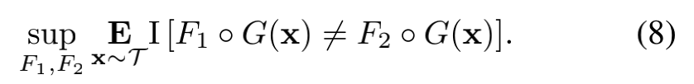
Method
Theoretical Insight
Notes:
城镇化是现代化的核心内容，一方面可以有效解决 “三农”问题，另一方面也能推动区域协调发展，而且还是扩大内需和促进产业升级的重要抓手。
但是，由于过去的传统的城镇化“重城轻乡”、“重工轻农”，城乡分割严重，农村的萧条与大城市病并存，过度消耗资源过破坏环境，不注重可持续发展。所以党和政府提出了开展“新型城镇化”建设。
各位领导都是这方面的专家，关于什么是新型城镇化，我就不在介绍了。

Slide 13
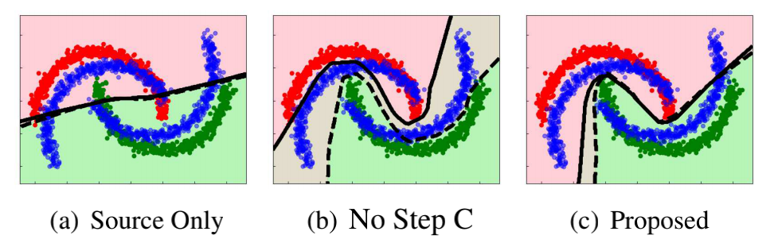
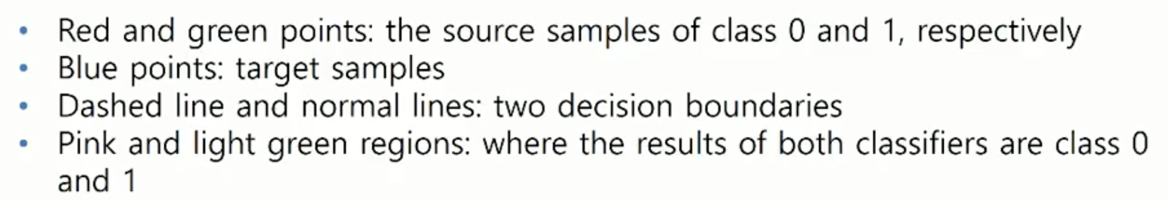
Experiments
Experiments on Toy Datasets
●
●
Notes:
城镇化是现代化的核心内容，一方面可以有效解决 “三农”问题，另一方面也能推动区域协调发展，而且还是扩大内需和促进产业升级的重要抓手。
但是，由于过去的传统的城镇化“重城轻乡”、“重工轻农”，城乡分割严重，农村的萧条与大城市病并存，过度消耗资源过破坏环境，不注重可持续发展。所以党和政府提出了开展“新型城镇化”建设。
各位领导都是这方面的专家，关于什么是新型城镇化，我就不在介绍了。

Slide 14
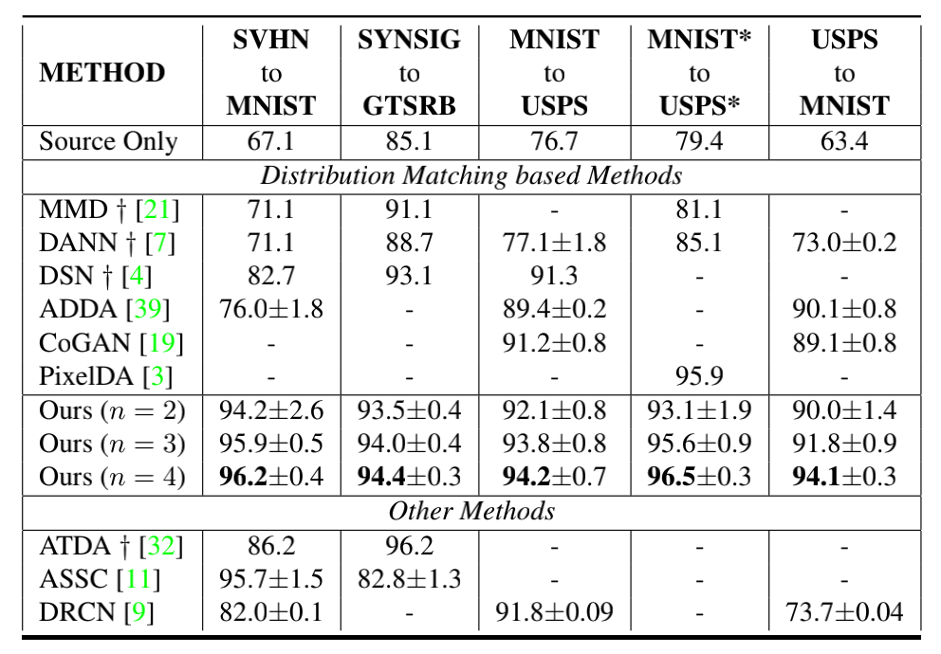
Experiments
Experiments on Classification
Notes:
城镇化是现代化的核心内容，一方面可以有效解决 “三农”问题，另一方面也能推动区域协调发展，而且还是扩大内需和促进产业升级的重要抓手。
但是，由于过去的传统的城镇化“重城轻乡”、“重工轻农”，城乡分割严重，农村的萧条与大城市病并存，过度消耗资源过破坏环境，不注重可持续发展。所以党和政府提出了开展“新型城镇化”建设。
各位领导都是这方面的专家，关于什么是新型城镇化，我就不在介绍了。

Slide 15
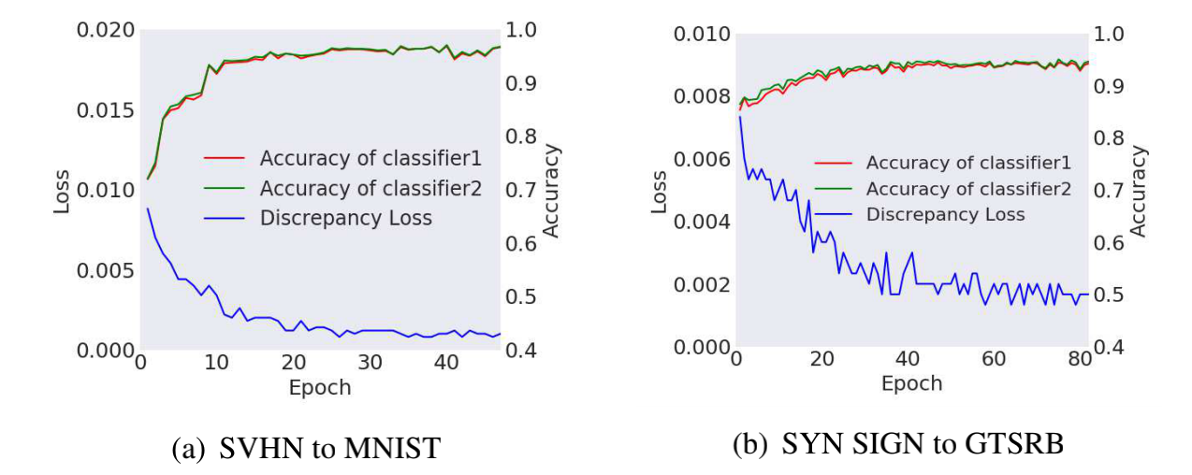
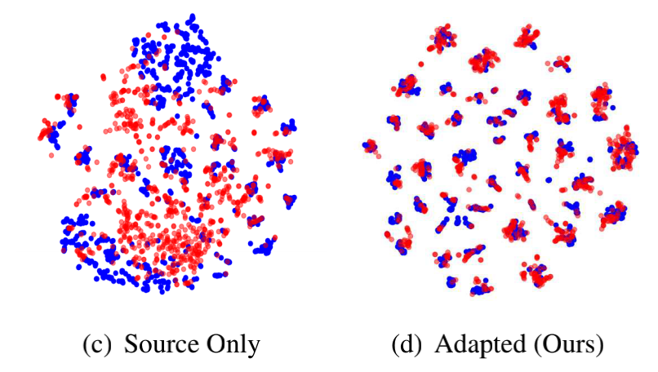
Experiments
Experiments on Classification
SYNSIG to GTSRB
Notes:
城镇化是现代化的核心内容，一方面可以有效解决 “三农”问题，另一方面也能推动区域协调发展，而且还是扩大内需和促进产业升级的重要抓手。
但是，由于过去的传统的城镇化“重城轻乡”、“重工轻农”，城乡分割严重，农村的萧条与大城市病并存，过度消耗资源过破坏环境，不注重可持续发展。所以党和政府提出了开展“新型城镇化”建设。
各位领导都是这方面的专家，关于什么是新型城镇化，我就不在介绍了。

Slide 16
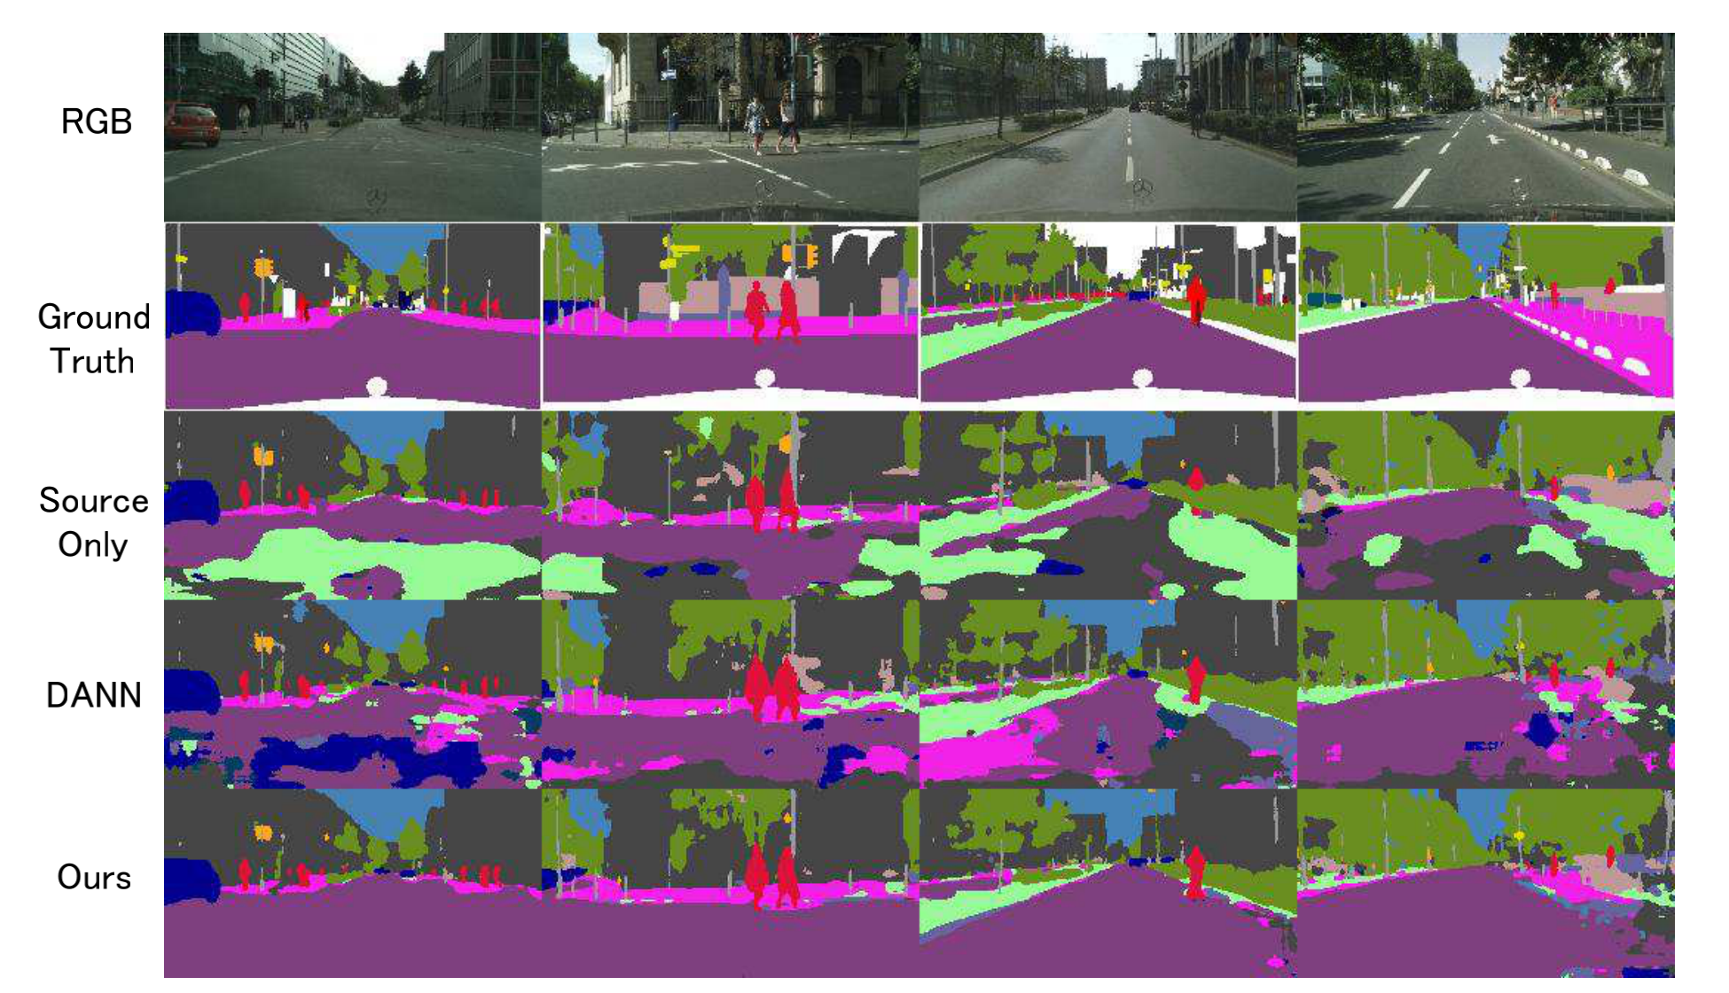
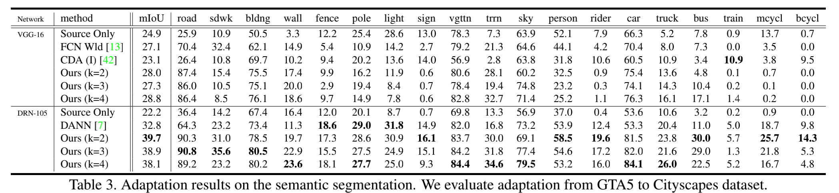
Experiments
Experiments on Segmentation
Notes:
城镇化是现代化的核心内容，一方面可以有效解决 “三农”问题，另一方面也能推动区域协调发展，而且还是扩大内需和促进产业升级的重要抓手。
但是，由于过去的传统的城镇化“重城轻乡”、“重工轻农”，城乡分割严重，农村的萧条与大城市病并存，过度消耗资源过破坏环境，不注重可持续发展。所以党和政府提出了开展“新型城镇化”建设。
各位领导都是这方面的专家，关于什么是新型城镇化，我就不在介绍了。

Slide 17
Conclusion
评价：
●utilizes task-specific classifiers as discriminators that try to detect target samples that are far from the support of the source to align distributions
●可以加入梯度反转层，一步更新参数
●简单有效，充满美感
●与域适应理论很好地契合
Notes:
城镇化是现代化的核心内容，一方面可以有效解决 “三农”问题，另一方面也能推动区域协调发展，而且还是扩大内需和促进产业升级的重要抓手。
但是，由于过去的传统的城镇化“重城轻乡”、“重工轻农”，城乡分割严重，农村的萧条与大城市病并存，过度消耗资源过破坏环境，不注重可持续发展。所以党和政府提出了开展“新型城镇化”建设。
各位领导都是这方面的专家，关于什么是新型城镇化，我就不在介绍了。

Slide 18
谢谢！

